Slide 1
逻辑与推理
《人工智能导论：模型与算法》
第 2 章

Slide 2
提纲
一、命题逻辑
二、谓词逻辑
三、知识图谱推理
四、因果推理
吴飞，《人工智能导论：模型与算法》，高等教育出版社
MOOC：https://www.icourse163.org/course/ZJU-1003377027

Slide 3
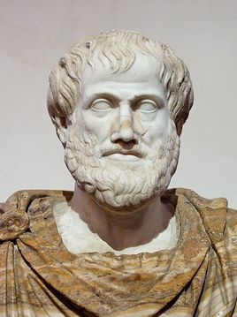
逻辑与推理是人工智能的核心问题
逻辑是探索、阐述和确立有效推理原则的学科，提出了演绎推理中“三段论”方法的古希腊学者亚里士多德被誉为“逻辑学之父”。一般而言，逻辑是用数学方法来研究关于推理和证明等问题的研究。
亚里士多德（Aristotle公元前384-前322，古代先哲、古希腊人）

Slide 4
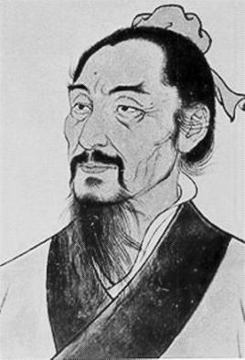
逻辑与推理是人工智能的核心问题
墨翟（尊称墨子）：东方逻辑学奠基人。提出了名、辞、说三种基本思维形式和由故、理、类三物构成的逻辑推理。
提出一些几何思想，如“平，同高也（两平行线或两平行平面间距离处处相等）”、“ 圆，一中同长也”。
墨子（生卒年不详，名翟（dí），东周春秋末期战国初期宋国人）

Slide 5
逻辑与推理是人工智能的核心问题
人类思维活动的一个重要功能是逻辑推理
逻辑推理，即通过演绎和归纳等手段对现有观测现象进行分析，得出判断。
脱胎于逻辑推理的符号主义人工智能是人工智能研究的一种主流学派。

Slide 6
逻辑与推理是人工智能的核心问题
在符号主义人工智能中，所有概念均可通过人类可理解的“符号”及符号之间的关系来表示。
例如：使用符号A表示对象概念、IsCar()表示某个对象是否为“汽车”，那么IsCar(A)表示“A是一辆轿车”这样的概念。

Slide 7
逻辑与推理是人工智能的核心问题
符号主义人工智能方法基于如下假设：
可通过逻辑方法来对符号及其关系进行计算，实现逻辑推理，辨析符号所描述内容是否正确。

Slide 8
命题逻辑
命题逻辑(proposition logic)：应用形式化规则对以符号表示的描述性陈述进行推理的系统。
在命题逻辑中，一个或真或假的描述性陈述被称为原子命题，对原子命题的内部结构不做任何解析。
若干原子命题可通过逻辑运算符构成复合命题。
逻辑非NOT、逻辑与AND、逻辑或OR、逻辑异或XOR

Slide 9
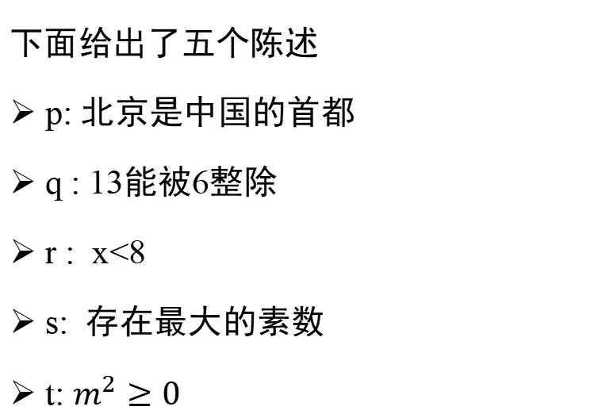
命题逻辑
任何一个命题或为真、或为假。
下面给出了五个陈述
p: 北京是中国的首都
q : 13能被6整除
r : x<8
s: 存在最大的素数
t: $m^{2}≥0$
p和t是真命题，q和s是假命题。
r的真假依赖于x的取值，无法判断r的真假，因此r 不是命题。

Slide 10
命题逻辑
否定词┐ 、合取词∧ 、析取词ν 、蕴涵词→ 、等值词～
可通过命题连接词(connectives）对已有命题进行组合，得到新命题。这些通过命题联结词得到的命题被称为复合命题(compound proposition）。

Slide 11
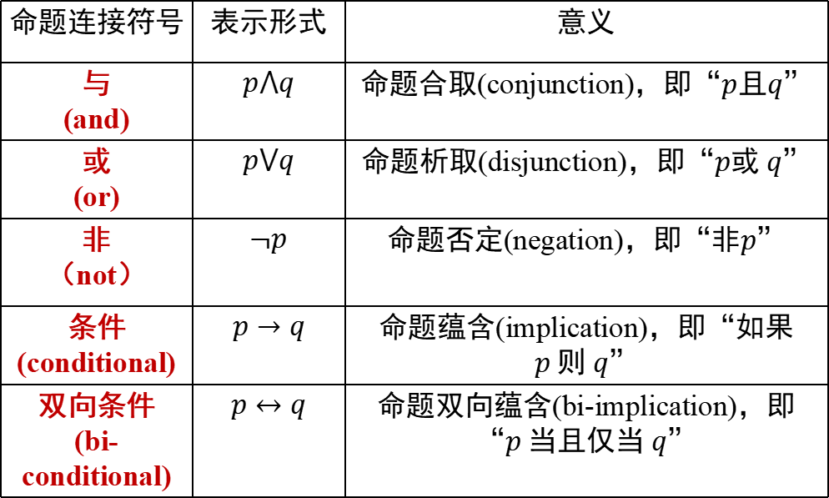
命题逻辑
假设存在命题$p$和$q$，介绍五种命题联结词：
命题连接符号 | 表示形式 | 意义
与 (and) | $$p⋀q$$ | 命题合取(conjunction)，即“$p$且$q$”
或 (or) | $$p⋁q$$ | 命题析取(disjunction)，即“$p或 q$”
非 （not） | $$¬p$$ | 命题否定(negation)，即“非$p$”
条件 (conditional) | $$p→q$$ | 命题蕴含(implication)，即“如果$p 则 q$”
双向条件 (bi-conditional) | $$p↔q$$ | 命题双向蕴含(bi-implication)，即“$p 当且仅当 q$”

Slide 12
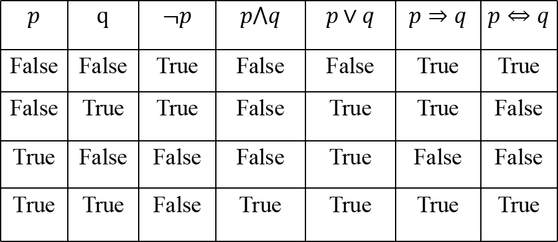
命题逻辑
通过真值表来计算复合命题的真假。
$$p$$ | $$q$$ | $$¬p$$ | $$p⋀q$$ | $$p∨q$$ | $$p⇒q$$ | $$p⇔q$$
False | False | True | False | False | True | True
False | True | True | False | True | True | False
True | False | False | False | True | False | False
True | True | False | True | True | True | True

Slide 13


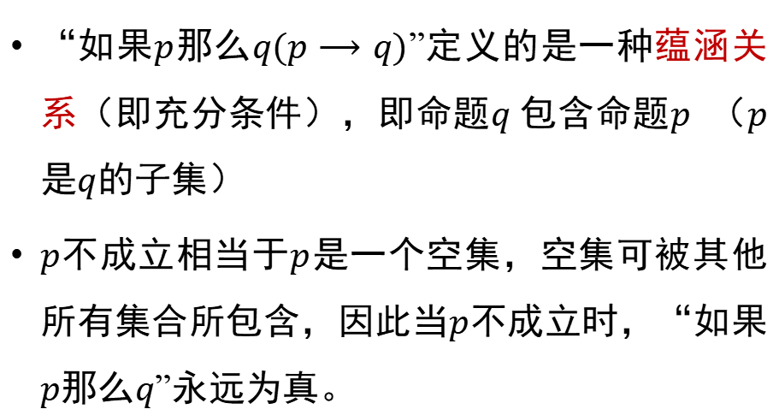
命题逻辑
“条件”命题联结词中前提为假时命题真假取值
“如果$p$那么$q(p⟶q)$”定义的是一种蕴涵关系（即充分条件），即命题$q$包含命题$p$ （$p$是$q$的子集）
$p$不成立相当于$p$是一个空集，空集可被其他所有集合所包含，因此当$p$不成立时，“如果$p$那么$q$”永远为真。
$$q$$
$$p$$

Slide 14
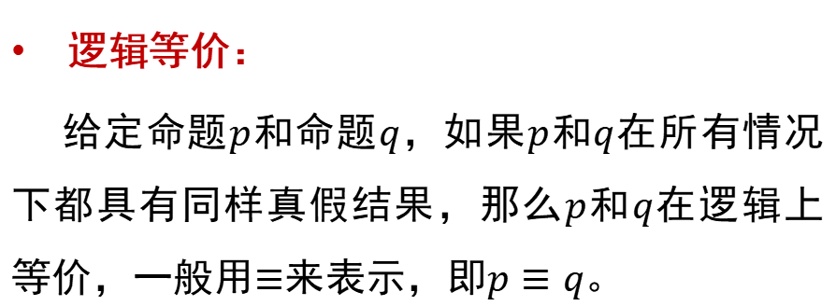
命题逻辑
逻辑等价：
给定命题$p$和命题$q$，如果$p$和$q$在所有情况下都具有同样真假结果，那么$p$和$q$在逻辑上等价，一般用$≡$来表示，即$p≡q$。

Slide 15
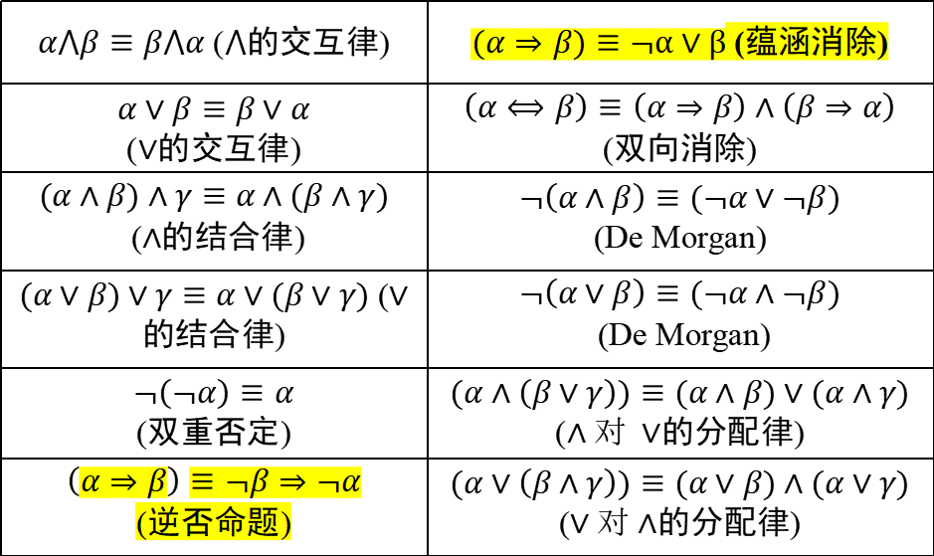
命题逻辑
逻辑等价的例子
$α⋀β≡β⋀α$ ($⋀$的交互律) | $(α⇒β)≡¬α∨β$(蕴涵消除)
$α∨β≡β∨α$ ($∨$的交互律) | $$\left(α⟺β\right)≡\left(α⇒β\right)∧\left(β⇒α\right)$$ (双向消除)
$$(α∧β)∧γ≡α∧(β∧γ)$$ ($∧$的结合律) | $¬\left(α∧β\right)≡(¬α∨¬β)$ (De Morgan)
$(α∨β)∨γ≡α∨(β∨γ)$ ($∨$的结合律) | $$¬\left(α∨β\right)≡(¬α∧¬β)$$ (De Morgan)
$¬\left(¬α\right)≡α$ (双重否定) | $(α∧\left(β∨γ\right))≡(α∧β)∨(α∧γ)$ ($∧对 ∨$的分配律)
$$\left(α⇒β\right)≡¬β⇒¬α$$ (逆否命题) | $(α∨\left(β∧γ\right))≡(α∨β)∧(α∨γ)$ ($∨对∧$的分配律)

Slide 16




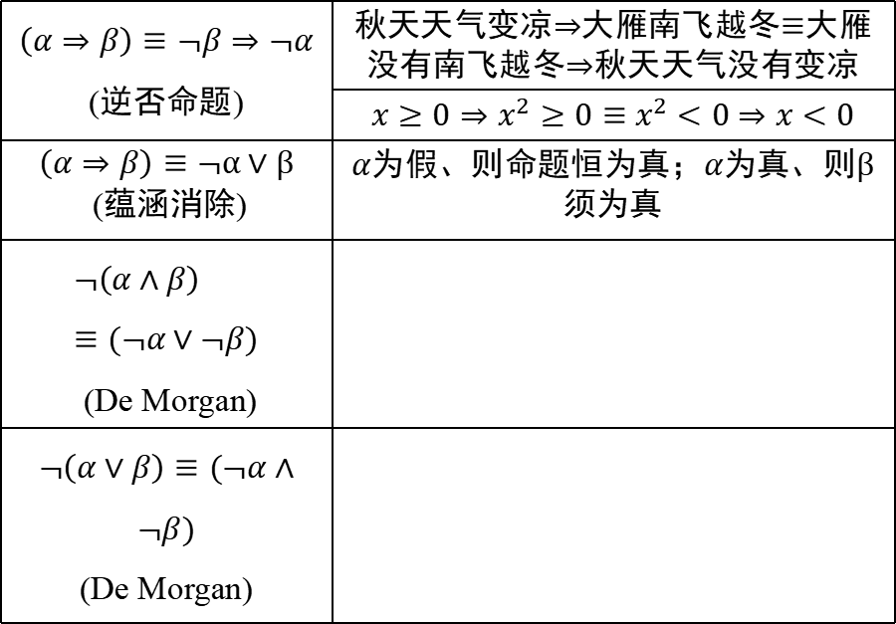
命题逻辑
若干逻辑等价命题的解释
$$\left(α⇒β\right)≡¬β⇒¬α$$ (逆否命题) | 秋天天气变凉$⇒$大雁南飞越冬$≡$大雁没有南飞越冬$⇒$秋天天气没有变凉
 | $x≥0⇒x^{2}≥0≡$ $x^{2}<0$ $⇒$ $x<0$
$$\left(α⇒β\right)≡¬α∨β$$ (蕴涵消除) | $α$为假、则命题恒为真；$α$为真、则$β$须为真
$$¬\left(α∧β\right)≡(¬α∨¬β)$$ (De Morgan)
$¬\left(α∨β\right)≡(¬α∧¬β)$ (De Morgan)
$$α$$
$$β$$
$$α$$
$$β$$

Slide 17
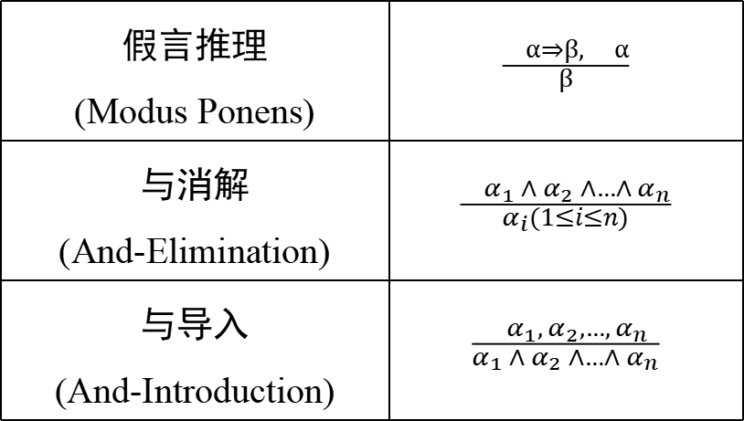
命题逻辑中的推理规则
假言推理 (Modus Ponens) | $$\frac{ α⇒β, α}{β}$$
与消解 (And-Elimination) | $$\frac{ α_{1}∧α_{2}∧…∧α_{n}}{α_{i}(1≤i≤n)}$$
与导入 (And-Introduction) | $$\frac{ α_{1},α_{2},…,α_{n}}{α_{1}∧α_{2}∧…∧α_{n}}$$

Slide 18
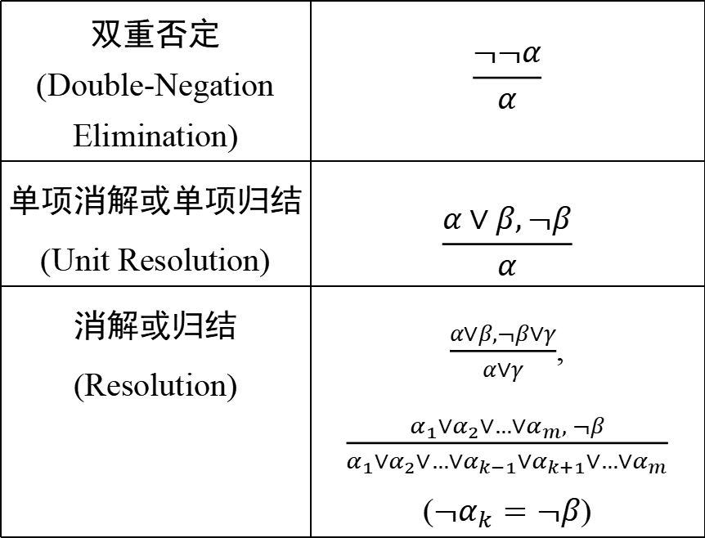
命题逻辑中的推理规则
双重否定 (Double-Negation Elimination) | $$\frac{¬¬α}{α}$$
单项消解或单项归结 (Unit Resolution) | $$\frac{α∨β,¬β}{α}$$
消解或归结 (Resolution) | $\frac{α∨β,¬β∨γ}{α∨γ}$, $\frac{α_{1}∨α_{2}∨…∨α_{m}, ¬β}{α_{1}∨α_{2}∨…∨α_{k−1}∨α_{k+1}∨…∨α_{m}}$ ($¬α_{k}=¬β$)

Slide 19
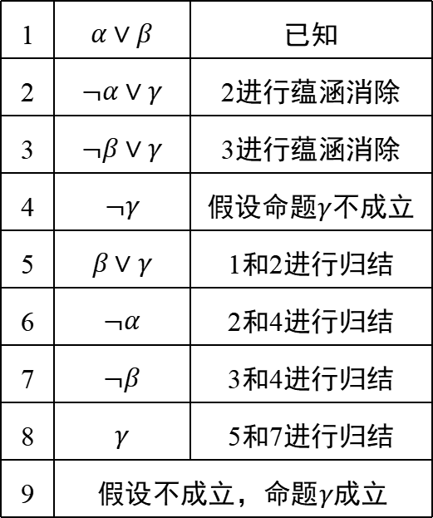
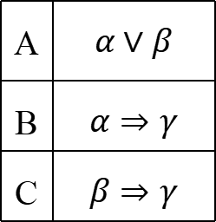

应用归结法进行证明 (1)
1 | $$α∨β$$ | 已知
2 | $$¬α∨γ$$ | 2进行蕴涵消除
3 | $$¬β∨γ$$ | 3进行蕴涵消除
4 | $$¬γ$$ | 假设命题$γ$不成立
5 | $$β∨γ$$ | 1和2进行归结
6 | $$¬α$$ | 2和4进行归结
7 | $$¬β$$ | 3和4进行归结
8 | $$γ$$ | 5和7进行归结
9 | 假设不成立，命题$γ$成立
A | $$α∨β$$
B | $$α⇒γ$$
C | $$β⇒γ$$
  Knowledge base
已知如上命题成立，
请证明命题$γ$是成立的

Slide 20
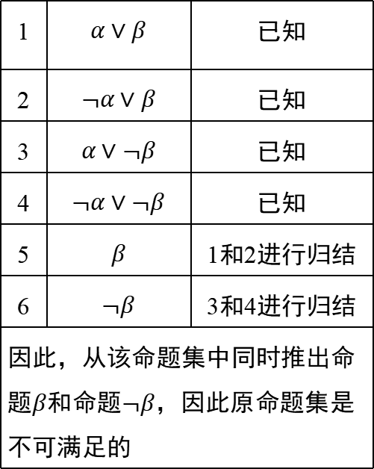
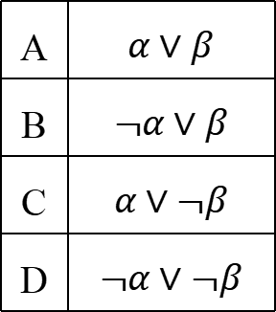
应用归结法进行证明 (2)
A | $$α∨β$$
B | $$¬α∨β$$
C | $$α∨¬β$$
D | $$¬α∨¬β$$
1 | $$α∨β$$ | 已知
2 | $$¬α∨β$$ | 已知
3 | $$α∨¬β$$ | 已知
4 | $$¬α∨¬β$$ | 已知
5 | $$β$$ | 1和2进行归结
6 | $$¬β$$ | 3和4进行归结
因此，从该命题集中同时推出命题$β$和命题$¬β$，因此原命题集是不可满足的
  Knowledge base
证明如上命题集是不可满足的

Slide 21
提纲
一、命题逻辑
二、谓词逻辑
三、知识图谱推理
四、因果推理

Slide 22
从命题逻辑到谓词逻辑
命题逻辑的局限性：命题逻辑中，每个陈述句是原子命题，无法进行分解。因此在命题逻辑中，不能表达局部与整体、一般与个别的关系。

Slide 23
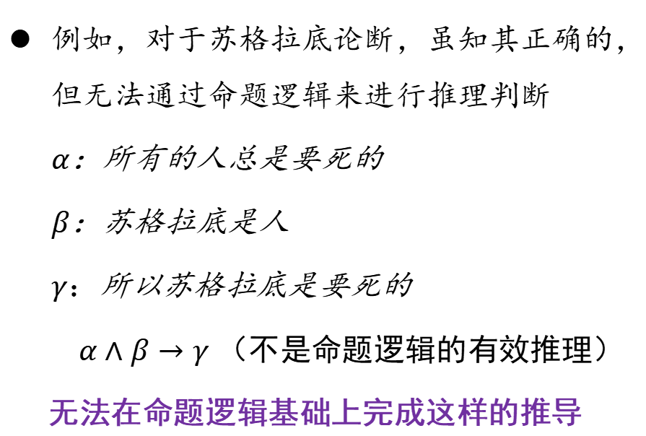
从命题逻辑到谓词逻辑
例如，对于苏格拉底论断，虽知其正确的，但无法通过命题逻辑来进行推理判断
$α$：所有的人总是要死的
$β$：苏格拉底是人
$γ：$所以苏格拉底是要死的
$α∧β→γ$ （不是命题逻辑的有效推理）
无法在命题逻辑基础上完成这样的推导

Slide 24
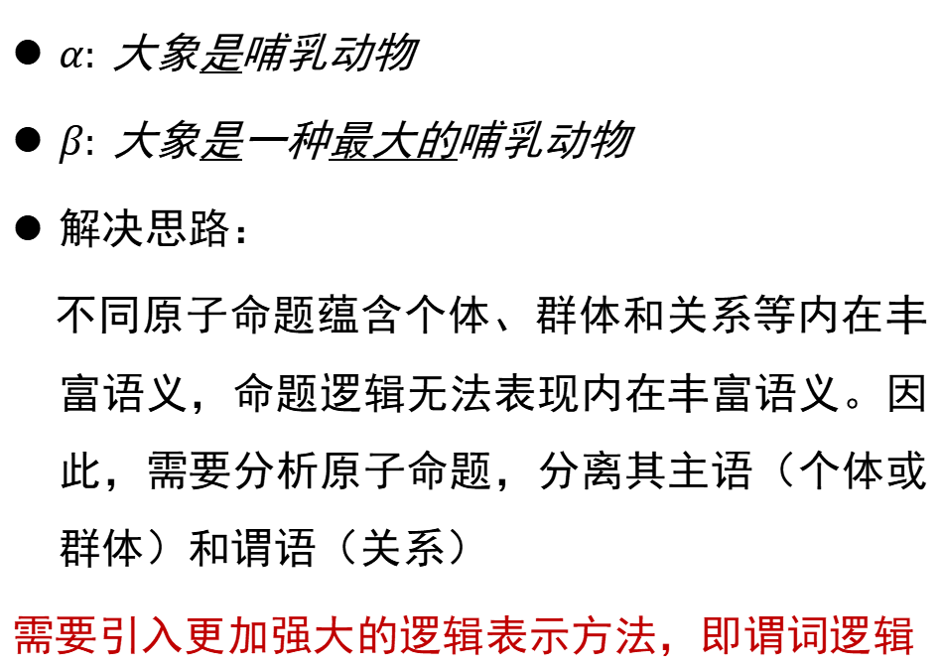
从命题逻辑到谓词逻辑
$α:$大象是哺乳动物
$β:$大象是一种最大的哺乳动物
解决思路：
不同原子命题蕴含个体、群体和关系等内在丰富语义，命题逻辑无法表现内在丰富语义。因此，需要分析原子命题，分离其主语（个体或群体）和谓语（关系）
  需要引入更加强大的逻辑表示方法，即谓词逻辑
个体的性质（是）、
个体和个体之间的关系（最大）

Slide 25
谓词逻辑
在谓词逻辑中，将原子命题进一步细化，分解出个体、谓词和量词，来表达个体与总体的内在联系和数量关系，这就是谓词逻辑的研究内容。
谓词逻辑中三个核心概念：
  个体、谓词（predicate）和量词（quantifier）

Slide 26
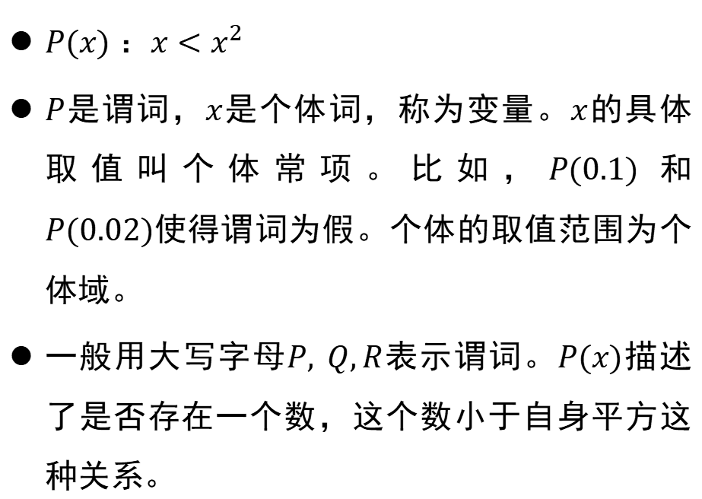
谓词逻辑：谓词与个体
$P(x)$：$x<x^{2}$
$P$是谓词，$x$是个体词，称为变量。$x$的具体取值叫个体常项。比如，$P(0.1)$和$P(0.02)使得$谓词为假。个体的取值范围为个体域。
一般用大写字母$P, Q,R$表示谓词。$P(x)$描述了是否存在一个数，这个数小于自身平方这种关系。

Slide 27
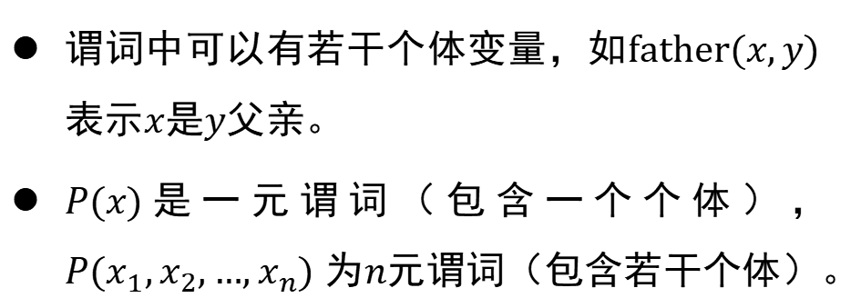
谓词逻辑：谓词与个体
谓词中可以有若干个体变量，如$father(x,y)$表示$x$是$y$父亲。
$P(x)$是一元谓词（包含一个个体）， $P(x_{1},x_{2},…,x_{n})$ 为$n$元谓词（包含若干个体）。

Slide 28
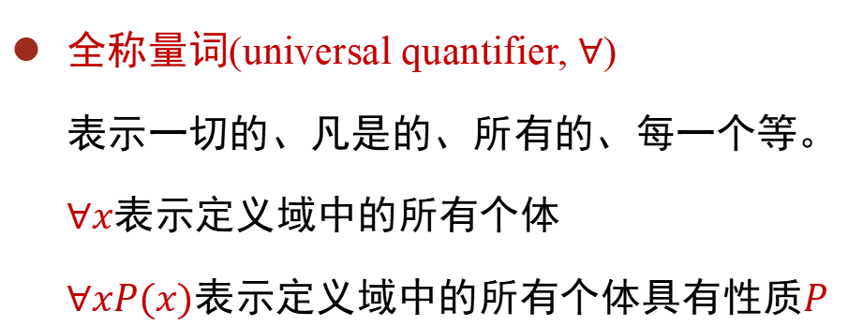
谓词逻辑：量词
全称量词(universal quantifier, $∀$)
表示一切的、凡是的、所有的、每一个等。
$∀x$表示定义域中的所有个体
$∀xP(x)$表示定义域中的所有个体具有性质$P$

Slide 29
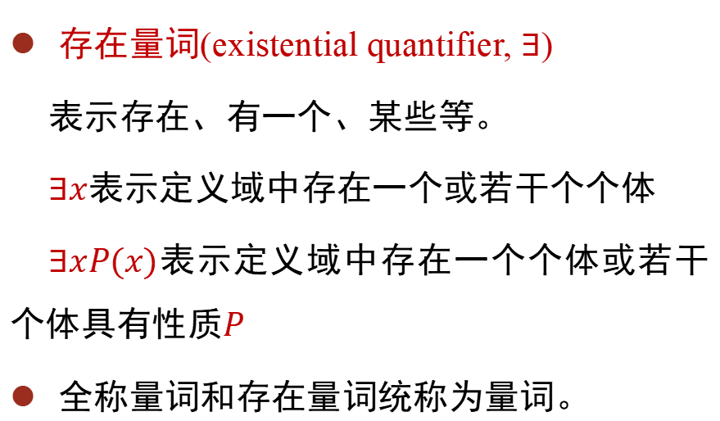
谓词逻辑：量词
存在量词(existential quantifier, $∃$)
  表示存在、有一个、某些等。
  $∃x$表示定义域中存在一个或若干个个体
  $∃xP(x)$表示定义域中存在一个个体或若干个体具有性质$P$
全称量词和存在量词统称为量词。

Slide 30
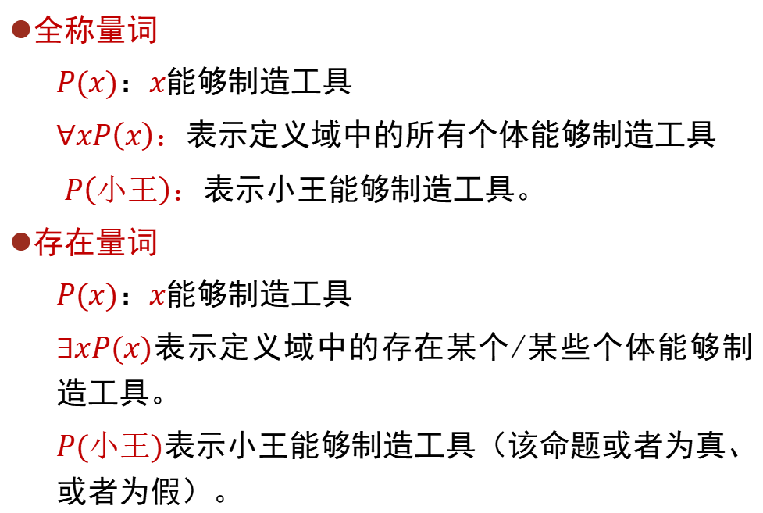
谓词逻辑：量词
全称量词
  $P(x)$：$x$能够制造工具
  $∀xP\left(x\right)：$表示定义域中的所有个体能够制造工具
  $P\left(小王\right)：$表示小王能够制造工具。
存在量词
  $P(x)$：$x$能够制造工具
  $∃xP(x)$表示定义域中的存在某个/某些个体能够制造工具。
  $P(小王)$表示小王能够制造工具（该命题或者为真、或者为假）。

Slide 31
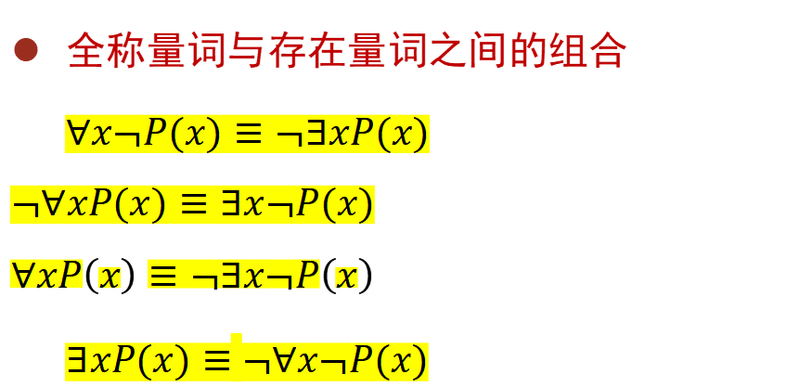
谓词逻辑：量词
全称量词与存在量词之间的组合
  $∀x¬P(x)≡¬∃xP(x)$
  $$¬∀xP(x)≡∃x¬P(x)$$
  $$∀xP\left(x\right)≡¬∃x¬P\left(x\right)$$
  $∃xP(x)≡$ $¬∀x¬P(x)$

Slide 32
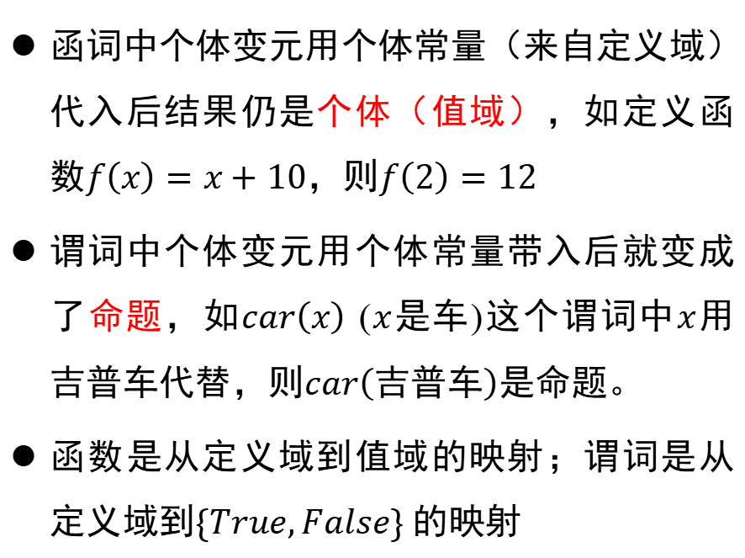
谓词逻辑：谓词与函数的区别
  函词中个体变元用个体常量（来自定义域）代入后结果仍是个体（值域），如定义函数$f\left(x\right)=x+10$，则$f\left(2\right)=12$
  谓词中个体变元用个体常量带入后就变成了命题，如$car\left(x\right)$ ($x$是车)这个谓词中$x$用吉普车代替，则$car\left(吉普车\right)$是命题。
  函数是从定义域到值域的映射；谓词是从定义域到$\{True,False\}$的映射

Slide 33
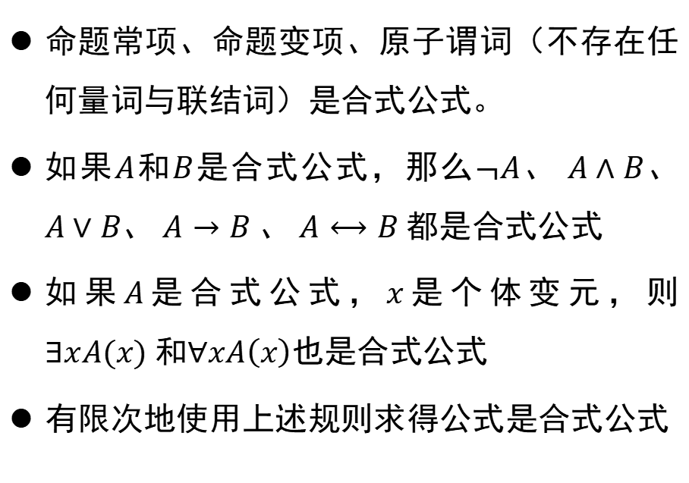
也称谓词公式
谓词逻辑：谓词演算的合式公式
  命题常项、命题变项、原子谓词（不存在任何量词与联结词）是合式公式。
  如果$A$和$B$是合式公式，那么$¬A$、 $A∧B$、 $A∨B$、 $A→B$、 $A⟷B$都是合式公式
  如果$A$是合式公式，$x$是个体变元，则$∃xA(x)$和$∀xA\left(x\right)$也是合式公式
  有限次地使用上述规则求得公式是合式公式

Slide 34
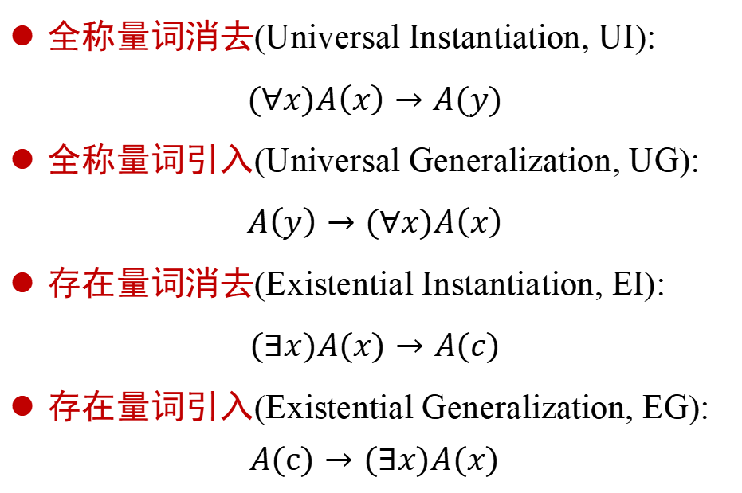
若干谓词逻辑的推理规则
  全称量词消去(Universal Instantiation, UI):
  $(∀x)A\left(x\right)→A(y)$
  全称量词引入(Universal Generalization, UG):
  $A\left(y\right)→(∀x)A\left(x\right)$
  存在量词消去(Existential Instantiation, EI):
  $(∃x)A(x)→A(c)$
  存在量词引入(Existential Generalization, EG):
  $$A(c)→(∃x)A(x)$$

Slide 35
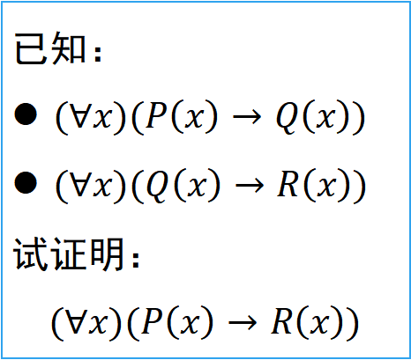
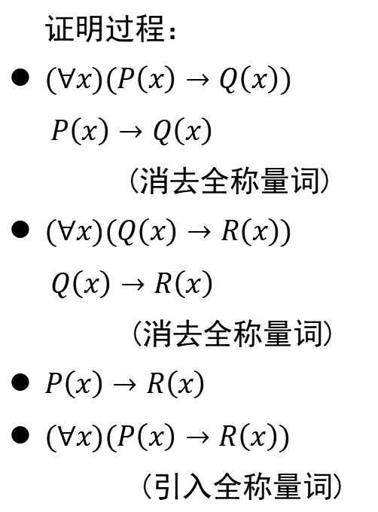
谓词逻辑的推理例子
  证明过程：
  $(∀x)(P\left(x\right)→Q\left(x\right))$
  $P\left(x\right)→Q\left(x\right)$
  (消去全称量词)
  $(∀x)(Q\left(x\right)→R\left(x\right))$
  $Q\left(x\right)→R\left(x\right)$
  (消去全称量词)
  $P\left(x\right)→R\left(x\right)$
  $(∀x)(P\left(x\right)→R\left(x\right))$
  (引入全称量词)
  已知：
  $(∀x)(P\left(x\right)→Q\left(x\right))$
  $(∀x)(Q\left(x\right)→R\left(x\right))$
  试证明：
  $$(∀x)(P\left(x\right)→R\left(x\right))$$

Slide 36
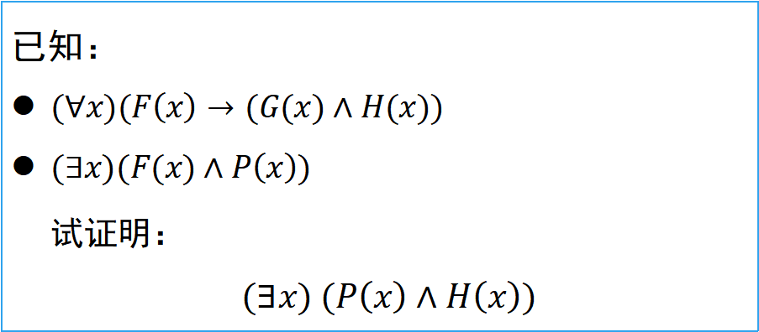
谓词逻辑的推理例子
  已知：
  $(∀x)(F\left(x\right)→(G(x)∧H(x))$
  $(∃x)(F(x)∧P\left(x\right))$
  试证明：
  $$(∃x) (P\left(x\right)∧H\left(x\right))$$

Slide 37
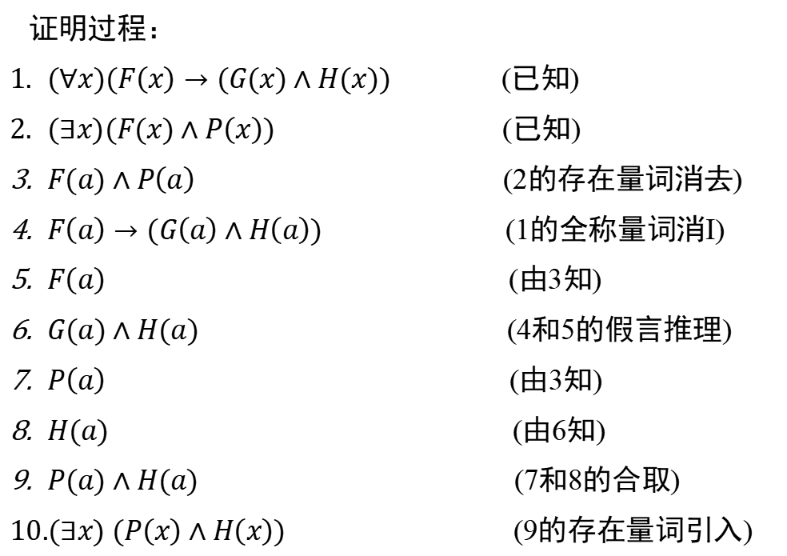
谓词逻辑的推理例子
  证明过程：
  $(∀x)(F\left(x\right)→(G(x)∧H(x))$ (已知)
  $(∃x)(F(x)∧P\left(x\right))$ (已知)
  $F(a)∧P\left(a\right)$ (2的存在量词消去)
  $F\left(a\right)→(G\left(a\right)∧H\left(a\right))$ (1的全称量词消I)
  $F\left(a\right)$ (由3知)
  $G(a)∧H(a)$ (4和5的假言推理)
  $P\left(a\right)$ (由3知)
  $H(a)$ (由6知)
  $P(a)∧H(a)$ (7和8的合取)
  $(∃x) (P\left(x\right)∧H\left(x\right))$ (9的存在量词引入)

Slide 38
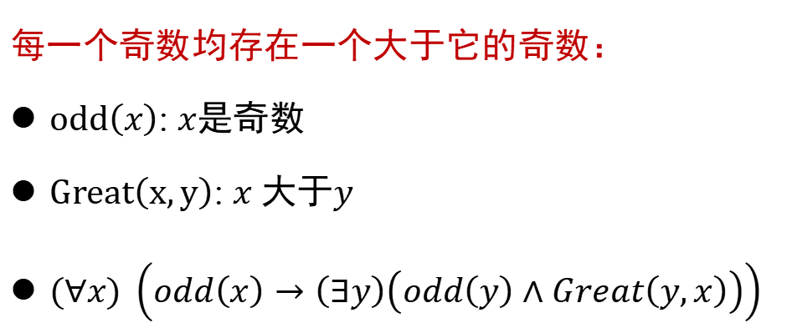
自然语言的形式化
  每一个奇数均存在一个大于它的奇数：
  $odd\left(x\right)$: $x$是奇数
  $Great\left(x,y\right)$: $x$ 大于$y$
  $(∀x) \left(odd\left(x\right)→\left(∃y\right)\left(odd\left(y\right)∧Great\left(y,x\right)\right)\right)$

Slide 39
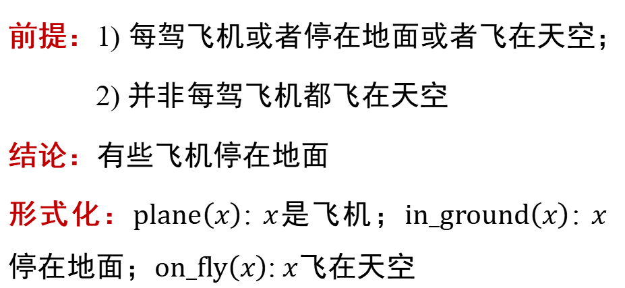
自然语言的形式化
  前提：1) 每驾飞机或者停在地面或者飞在天空；
  2) 并非每驾飞机都飞在天空
  结论：有些飞机停在地面
  形式化：$plane\left(x\right)$: $x$是飞机；$in_ground\left(x\right)$: $x$停在地面；$on_fly\left(x\right)$: $x$飞在天空

Slide 40
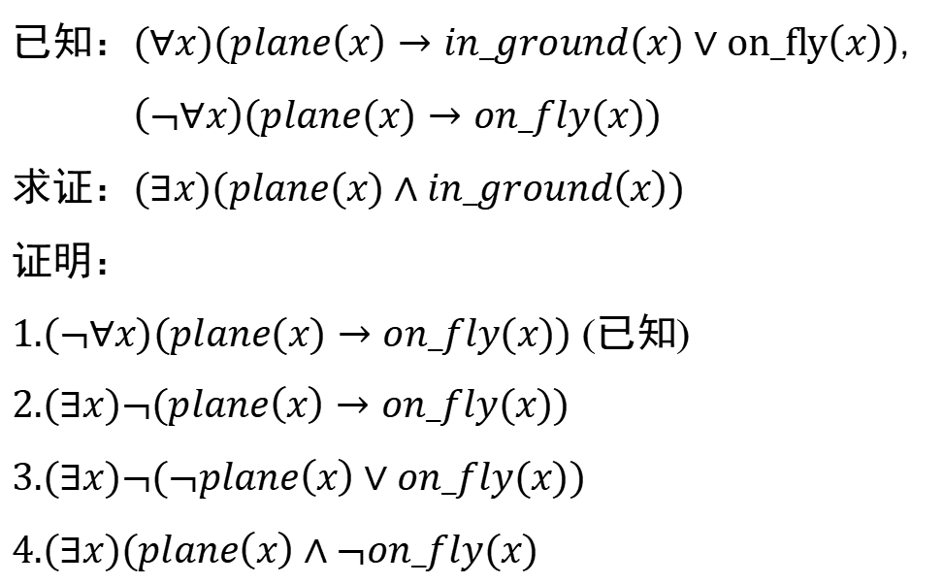
自然语言的形式化
  已知：$(∀x)(plane\left(x\right)→in_ground(x)∨on_fly\left(x\right))$,
  $\left(¬∀x\right)(plane(x)→on_fly(x))$
  求证：$(∃x)(plane(x)∧in_ground\left(x\right))$
  证明：
  $(¬∀x)(plane(x)→on_fly(x))$ (已知)
  $(∃x)¬(plane\left(x\right)→on_fly(x))$
  $(∃x)¬(¬plane\left(x\right)∨on_fly(x))$
  $(∃x)(plane\left(x\right)∧¬on_fly(x)$

Slide 41
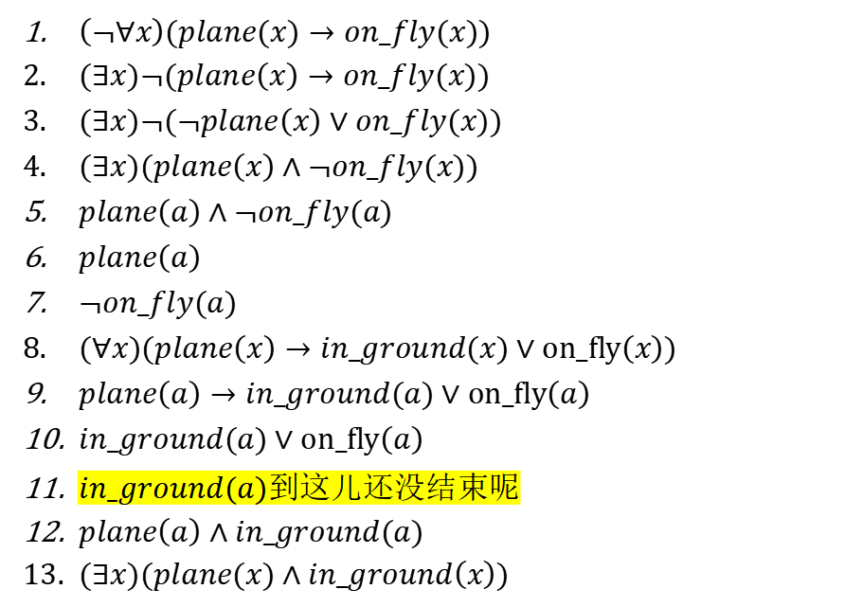
自然语言的形式化
  $\left(¬∀x\right)(plane(x)→on_fly(x))$
  $(∃x)¬(plane\left(x\right)→on_fly(x))$
  $(∃x)¬(¬plane\left(x\right)∨on_fly(x))$
  $(∃x)(plane\left(x\right)∧¬on_fly(x))$
  $plane\left(a\right)∧¬on_fly(a)$
  $plane\left(a\right)$
  $¬on_fly(a)$
  $(∀x)(plane\left(x\right)→in_ground(x)∨on_fly\left(x\right))$
  $plane\left(a\right)→in_ground(a)∨on_fly\left(a\right)$
  $in_ground(a)∨on_fly\left(a\right)$
  $in_ground(a)到这儿还没结束呢$
  $plane\left(a\right)$ $∧in_ground(a)$
  $(∃x)(plane(x)∧in_ground\left(x\right))$

